Slide 1
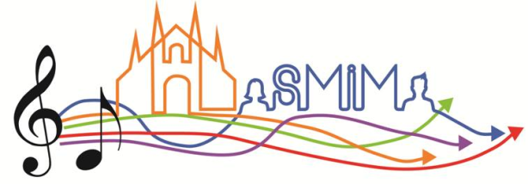
Rete delle Scuole Medie ad Indirizzo Musicale
della provincia di Milano
Musica nella scuola e nel territorio: progettualità ed esperienze in atto nelle SMIM
Programma
Ore 9,30
Saluti
Alfredo Lapini
Dirigente I.C. «Cuoco – Sassi», Milano
Pier Cesare Rivoltella
ordinario di Tecnologie dell’istruzione e dell’apprendimento Università Cattolica del Sacro Cuore
Angelo Lucio Rossi
presidente della Rete delle SMIM della Provincia di Milano
Presiede: Gigliola Onorato
Referente provinciale delle SMIM della provincia di Milano
Ore 10
Benvenuto musicale
Brani eseguiti dal gruppo di chitarre dell’I.C. «J. Barozzi» di Milano e dal gruppo d’archi della I.C. «Q. Di Vona»
Ore 10,15
Interventi
«Sulle ali della musica», curricolo verticale nella scuola «Ilaria Alpi»
Gianpaolo Grazioli – Docente I.C. «I. Alpi», Milano
Esperienze di raccordo con alcune scuole primarie e dell’infanzia dell’area milanese
Rossella Perrone – Docente I.C. «Rinascita - A. Livi», Milano
Le attività musicali della SMIM «Trevisani-Scaetta»
Giuseppe Ferrari – I.C. «P. e L. Pini», Milano
La verticalizzazione: un’esperienza in atto nella «Q. Di Vona»
Giuseppe Losio – Dirigente I.C. «Q. Di Vona - T. Speri», Milano
Il Conservatorio e la S.M. «Verdi»: una collaborazione tra presente, passato e futuro
Simona Riva – I.C. «Cuoco – Sassi», Milano
Ascolto, musica, movimento corporeo
Rosita Mariani – Danzatrice
Michele Fedrigotti – Musicista
Attività musicali collettive ed organizzazione oraria
Marina Soresini – I.C. «Don Gnocchi», Arese
Il teatro musicale, un’esperienza interdisciplinare
Paolo Bove – Formatore Regione Lombardia
Il ruolo del Dirigente scolastico nella valorizzazione delle SMIM
Gigliola Onorato – Docente I.C. «Via Pareto», Milano
Aspetti amministrativi e prospettive future della verticalizzazione nelle SMIM
Luca Volonté – Dirigente Ufficio VI, USR Lombardia
Discussione
Seminario
Mercoledì 9 aprile 2014
Ore 9,30 – 13
Auditorium dell’Istituto Omnicomprensivo Musicale «Cuoco – Sassi»
Via Corridoni, 34-36, Milano
Con il patrocinio del
Dipartimento di Pedagogia dell’Università Cattolica
del Sacro Cuore di Milano

